Slide 1
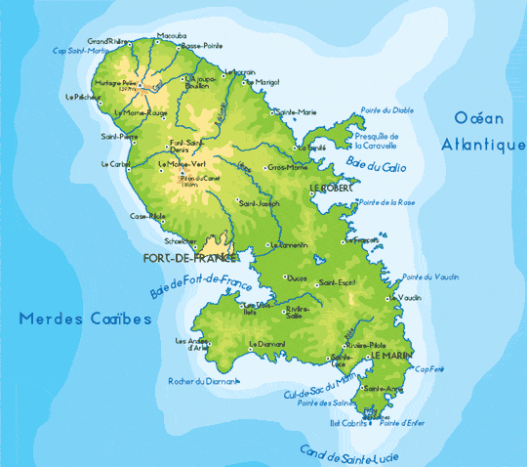
LA MARTINIQUE
La Martinique est une île qui se trouve entre la Mer des Caraîbes et l'Océan Atlantique
Elle fait part des DROM (département et région d'outre mer)

Slide 2
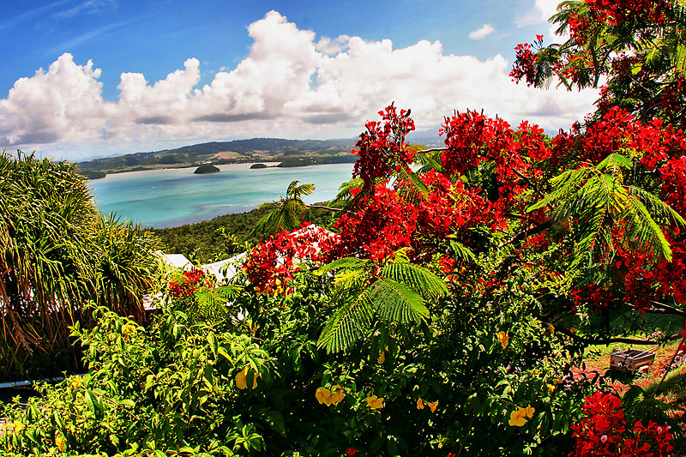
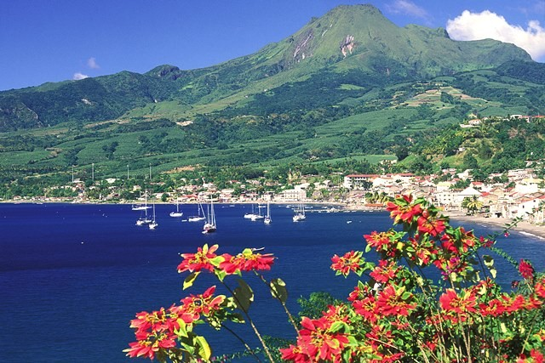
La Martinique est surnommée île aux fleurs parce qu’elle est couverte de fleurs de toutes les couleurs (blanches, rouges, jaunes...)

Slide 3
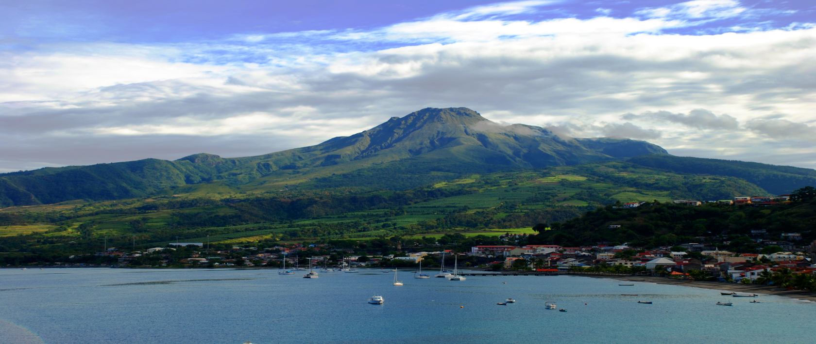
Au nord de la région, on trouve la Montagne Pelée,un volcan de 1397 m, qui est le point le plus haut de la Martinique

Slide 4
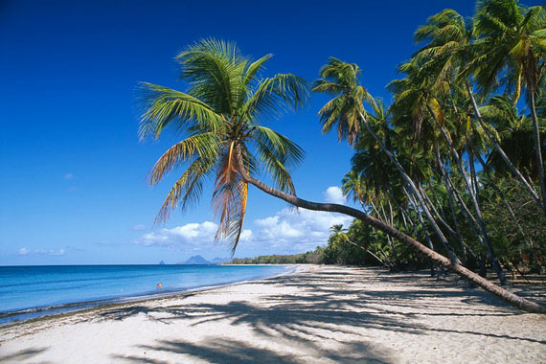
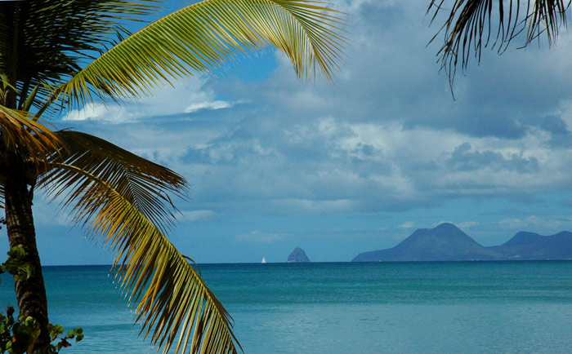
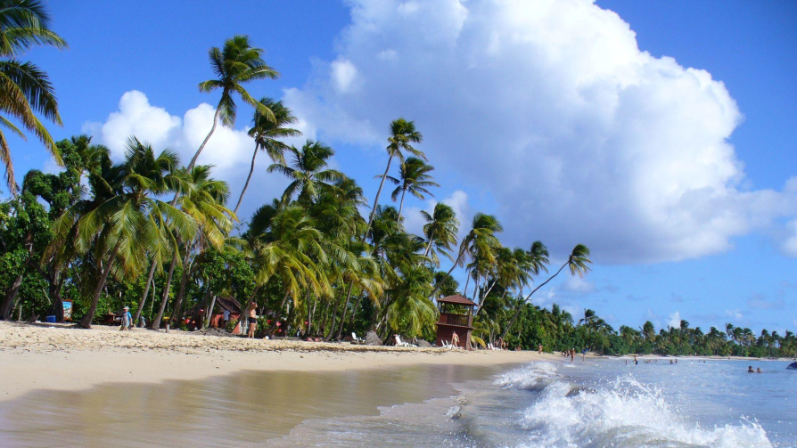
Au centre il y a la Plage de Salines, une des plus belles au monde

Slide 5
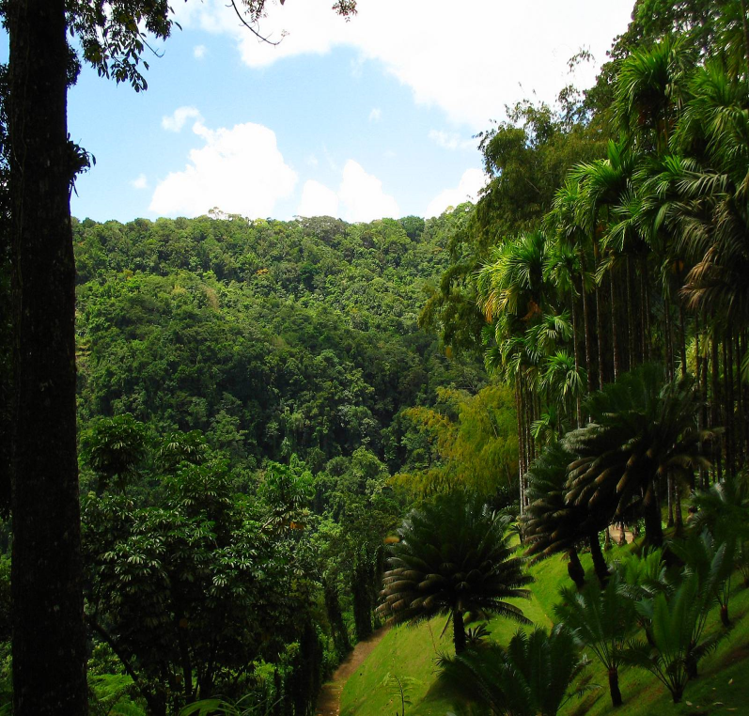
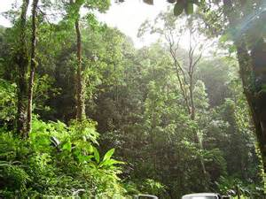
La Martinique est une région tropicale, donc elle est couverte par:
Des forêts tropicales
Des forêts pluviales

Slide 6
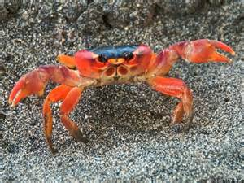
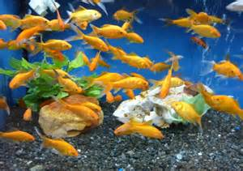
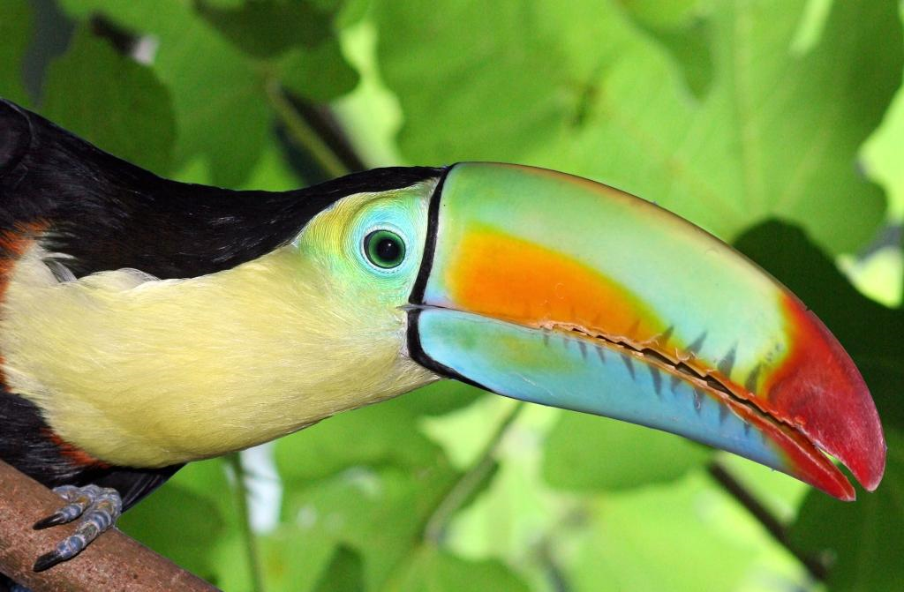
La Faune se compose de:
crustacés
Poissons tropicaux
oiseaux

Slide 7
L‘économie se base sur la production de:
Bananes, qui sont le premier produit d'exportation
Rhum
Canne à sucre (production annuelle 220000 tonnes)
Ananas

Slide 8
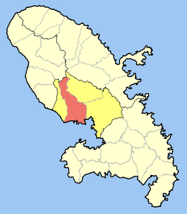
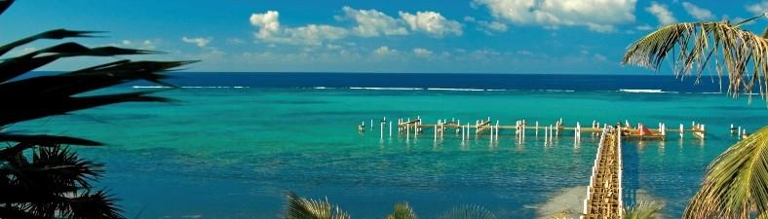
La capitale administrative est Fort-de-France
Elle se trouve dans le centre-ouest de l’île
C'est la ville la plus peuplée (85 667 habitants)
Ses habitants sont appelés les Foyalais

Slide 9
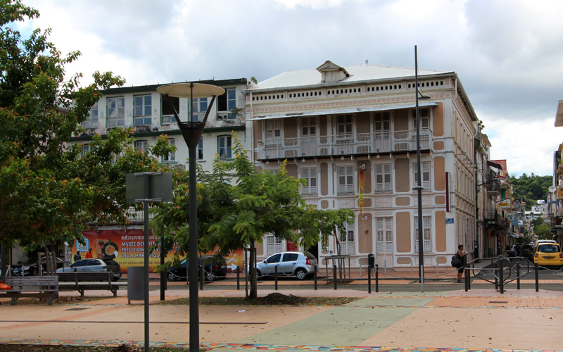
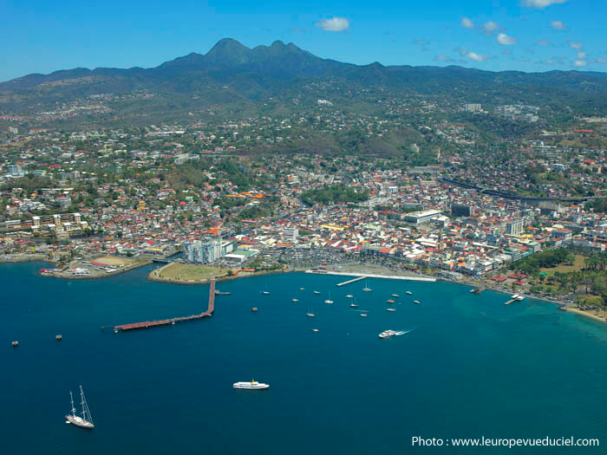
Fort-de-France est le siège de l'aéroport international
On y trouve plusieurs musées
(Musée d'Archéologie et de Préhistoire de la Martinique)
Son port est le premier port de croisière français

Slide 10
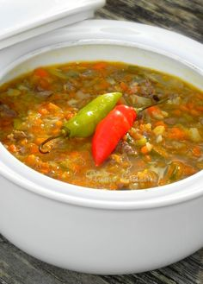
Un plat typique de la Martinique c'est les pâtes en pot
C'est une soupe à basse de:
-légumes
-abats de mouton
-vin blanc
-câpres (un condiment)

Slide 11
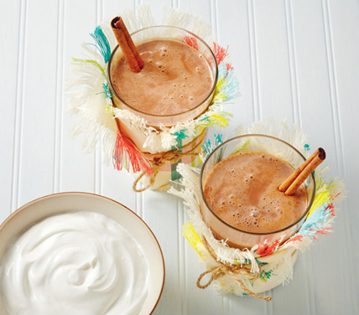
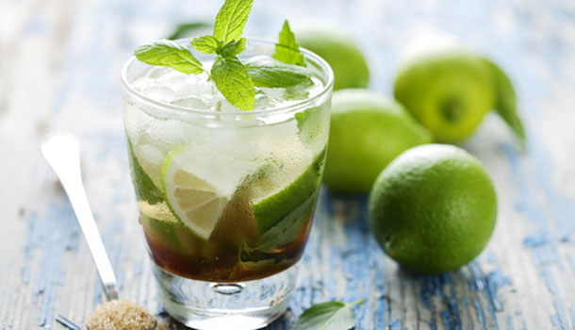
Les boissons typiques sont:
Le Ti punch (composé de sirop de canne,citron et rhum)
Le Dlo kako (boisson à base de chocolat)

